Slide 1
企业信息化解决方案
人员组织管理培训文档
北京宏博远达科技有限公司

Slide 2
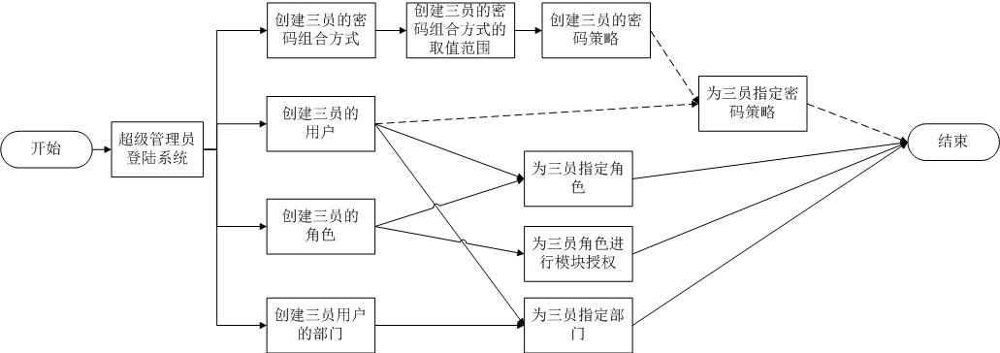
三员分立
三员的创建
说明：
三员的创建为软件供应商根据企业的实际情况为企业创建；
图中虚线部分为可选择的功能，如果密码策略全企业使用一个时，则不需要为用户设定密码策略，如果每一个用户一个密码策略时，则单独设定；
图中多分支代表没有先后顺序；
图中多合并节点代表前面的操作必须全部完成，才可以执行下一步操作。
Notes:
各应用系统的分工

Slide 3
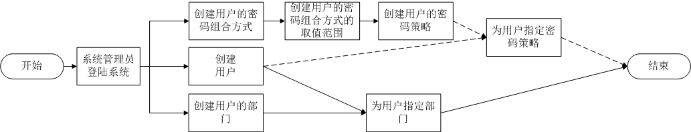
三员分立
系统管理员管理流程
说明：
系统管理员主要职责是创建系统用户，具体创建见上图；
系统管理员可以创建、修改、删除普通用户，但只能更改自身信息，不能删除自己；如果其他两员（安全管理员、审计管理员）被解除角色后，系统管理员可以对其进行停用或删除操作。

Slide 4
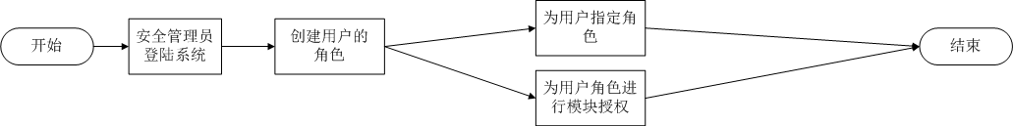
三员分立
安全管理员管理流程
说明：
安全管理员可以创建角色，为用户指定角色，并为角色授权；
安全管理员不可以更改和删除三员角色；
安全管理员不更改三员角色具有的操作权限；
安全管理员可以解除除自己外，所有用户的角色。
如果需要解除当前安全管理员的角色，需要新的安全管理员登陆进行解除；
安全管理员还具有审核普通用户操作日志的权限；

Slide 5
三员分立
审计管理员管理流程
审计管理员具有如下职责：
具有设置审计日志删除功能的职责
具有查看安全管理员、系统管理员操作行为日志的职责。

Slide 6
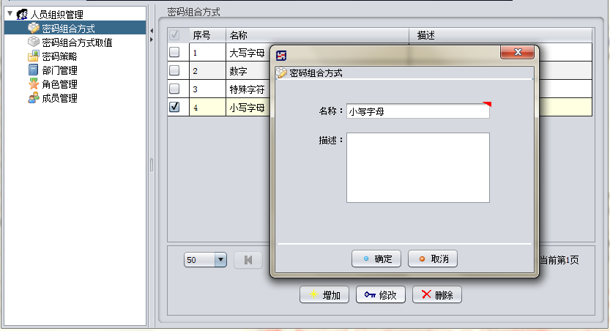
人员组织管理
密码组合方式
通过本模块设置用户密码的组合方式种类，如大写字母、小写字母、数字、特殊字符等种类。管理界面如下：
约束如下：
名称不能重复，不能为空；
只要具有本模块操作权限的用户，可以对所有的密码组合方式进行具有相应设定的操作。

Slide 7
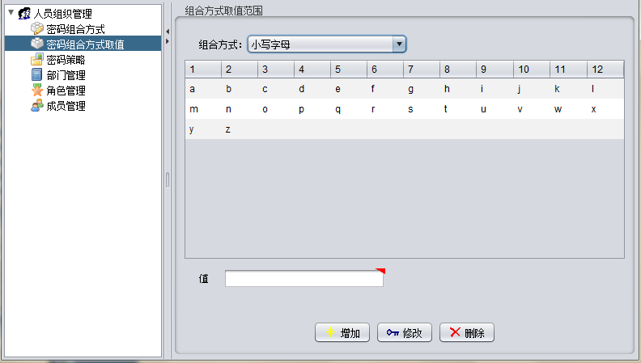
人员组织管理
密码组合方式取值
通过本模块设置用户密码每一种组合方式可以使用的字符集。管理界面如下
约束如下：
基于每一种组合方式，设置其取值；
取值不能重复
具有本模块设定的操作权限的用户，可以对所有的密码组合方式取值进行相应设定的操作。

Slide 8
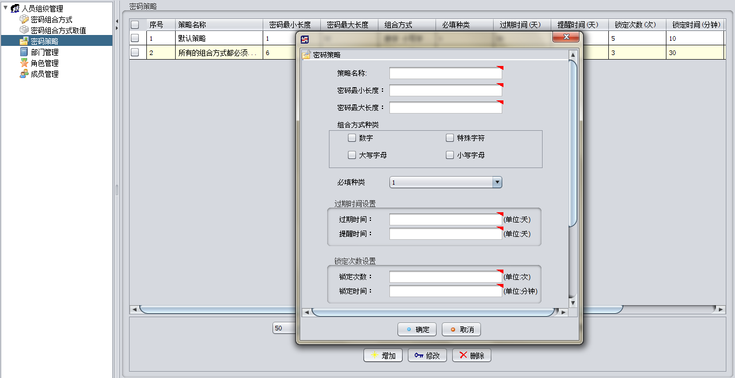
人员组织管理
密码策略管理
通过本模块设置用户的密码策略，密码策略可以全企业使用一个，也可以为每个用户设置其指定的密码策略。管理界面如下：

Slide 9
人员组织管理
约束如下：
密码策略可以有多个，也可以有一个，第一个必须为默认密码策略；如果有多个时，可以更 改默认密码策略；
策略名称不能重复
密码策略可以不创建，即无密码策略；
如果存在密码策略，如果用户不设置密码策略，则按默认密码策略进行验证；
具有本模块操作权限的用户，可以对所有的密码策略进行具有相应权限的操作。

Slide 10
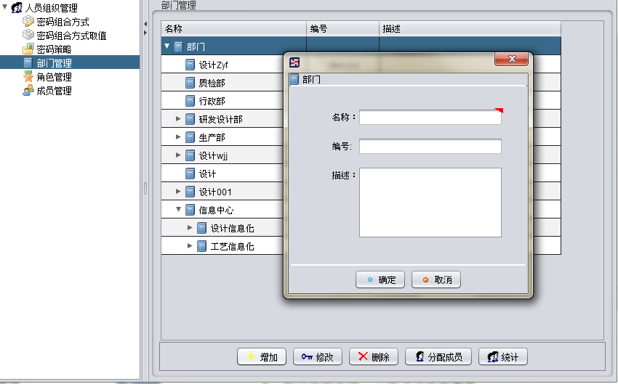
人员组织管理
部门管理
通过本模块创建并管理系统中使用的部门信息，并可以通过本模块设置指定部门的成员，以及统计指定部门中已经存在的成员。管理界面如下：
约束如下：
部门按树形结构组织；
部门名称在同一父节点下不能重复；
部门编号不能重复；
具有本模块操作权限的用户，可以对所有的部门进行相应权限的操作。

Slide 11
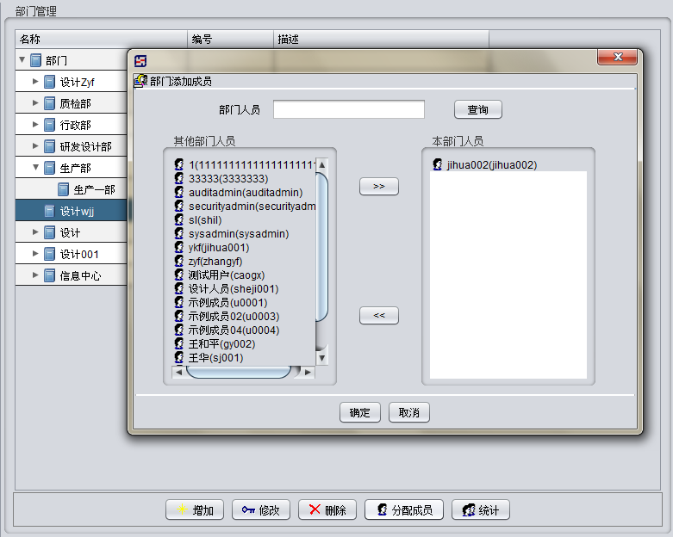
人员组织管理
分配成员
为部门分配成员。

Slide 12
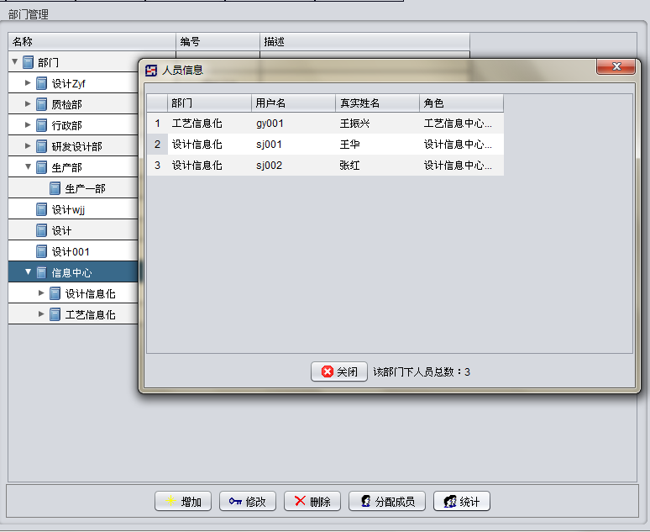
人员组织管理
统计
计算部门与子部门下的成员，并展示。

Slide 13
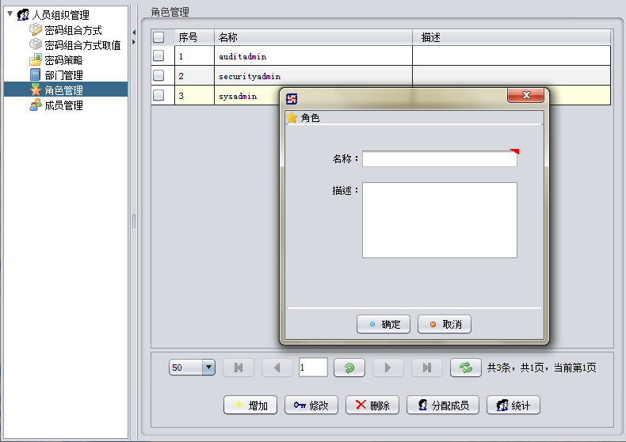
人员组织管理
角色管理
通过本模块创建并管理系统中使用的角色信息，并可以通过本模块设置指定角色的成员，以及统计指定角色中已经存在的成员。管理界面如下：

Slide 14
人员组织管理
约束如下：
角色名称不能重复；
具有本模块操作权限的用户，可以查看到所有的用户角色（包含三员的角色），三员以及普通用户不能对三员的角色进行更改和删除；可以对非三员的角色进行相应权限的操作。

Slide 15
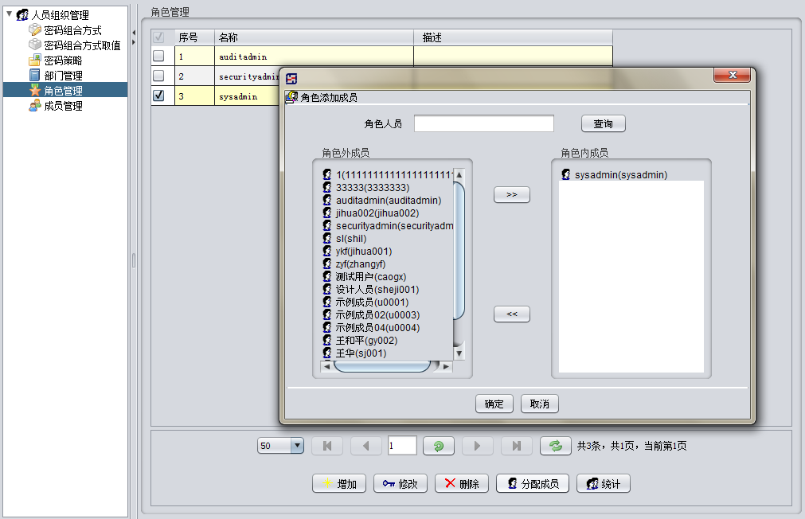
人员组织管理
分配成员
为角色分配成员。

Slide 16
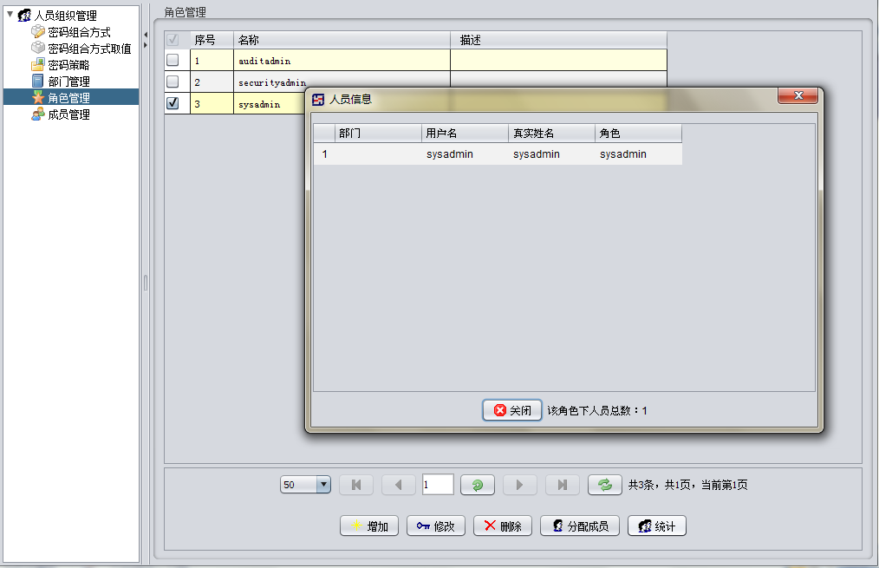
人员组织管理
统计
统计该角色下的人员信息，并展示。

Slide 17
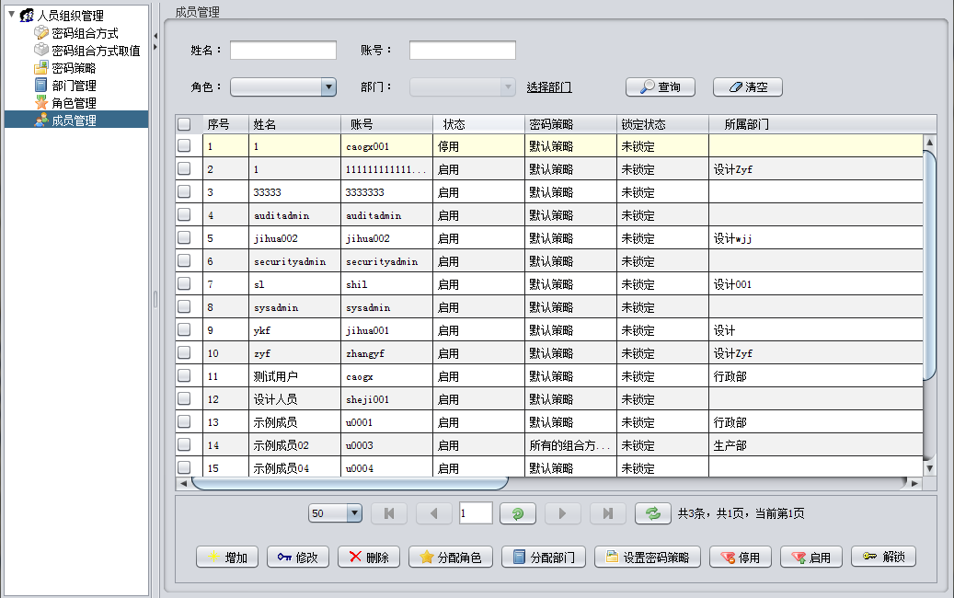
三员分立与人员组织管理
成员管理
通过本模块创建并管理系统中使用的成员信息，并可以通过本模块设置指定用户的角色、部门、密码策略，并可以停用、启用用户，还可以为已经锁定的用户执行解锁操作。管理界面如下：

Slide 18
人员组织管理
约束如下：
成员的用户名不能重复；
初创密码不按密码策略校验，但第一次登陆用户必须按密码策略进行密码更改；
具有本模块操作权限的用户，可以查看到所有的用户（包含三员用户），如具有相应操作的权限，除不能为自己分配角色、停用自己外，可以执行所有具有权限的操作。

Slide 19
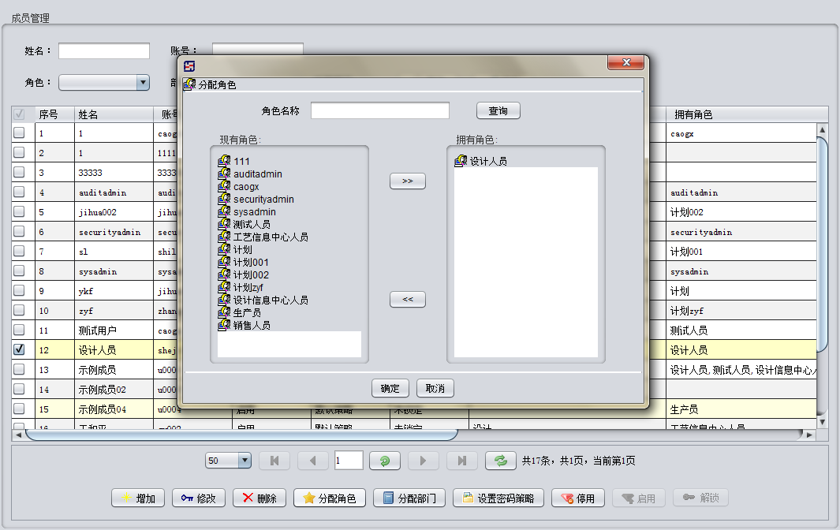
人员组织管理
分配角色
为选中的成员分配角色。

Slide 20
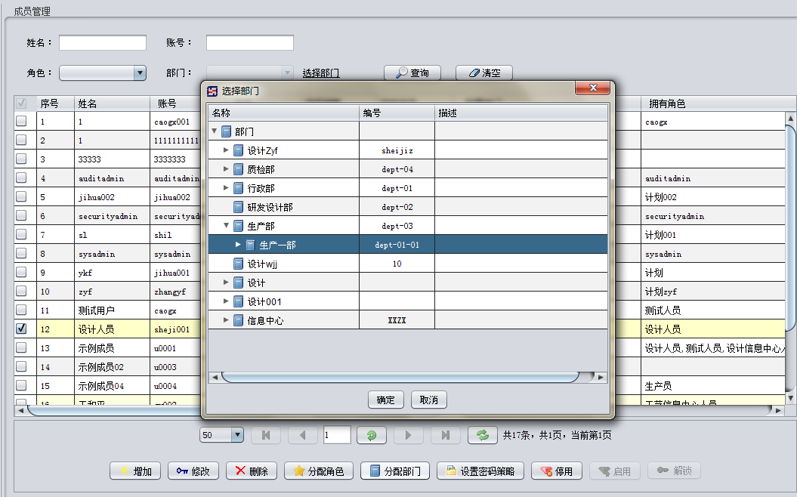
人员组织管理
分配部门
为选中的成员分配部门。

Slide 21
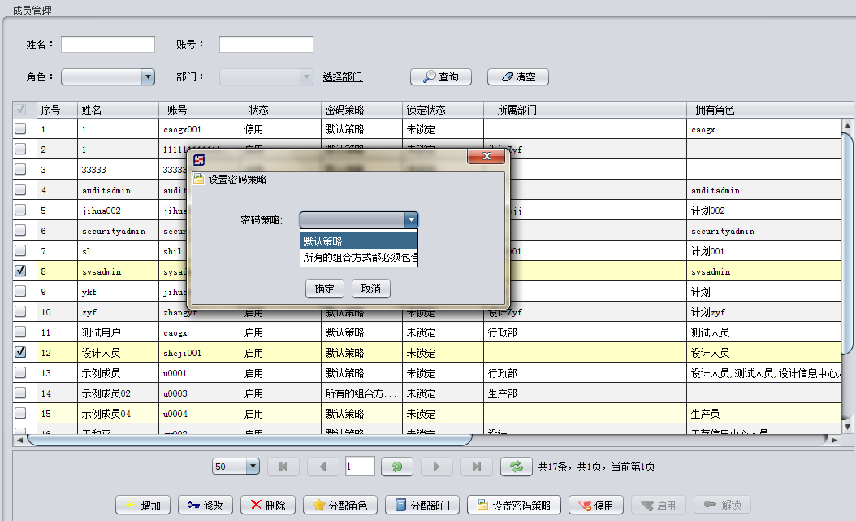
人员组织管理
设置密码策略
为选中的成员设置密码策略。

Slide 22
人员组织管理
停用
停用账户，此账户无权限登录系统。
启用
启用账户，此账户继续生效。
解锁
某成员登录时忘记密码，输入错误次数达到密码策略规定的最大输入错误次数后，账户被锁定，需等待一段时间后重试。此时该成员可通知管理员通过此功能为他解锁，让他尝试重新登录。

Slide 23

谢 谢
北京宏博远达科技有限公司
Value Creation International Co,.LD

